Slide 1
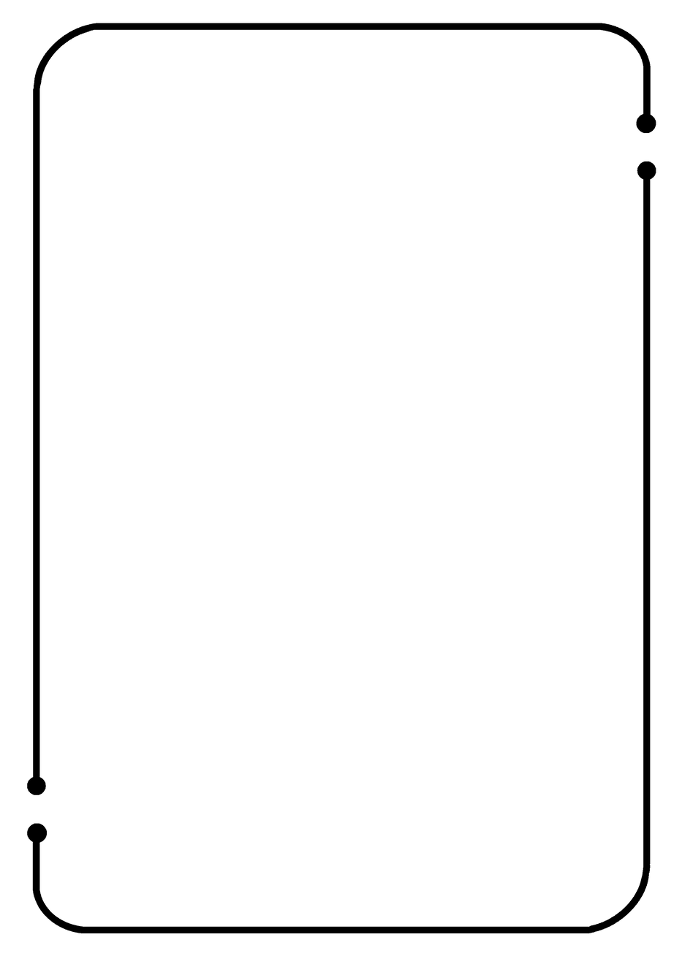





Livret de règles
Jeu sérieux
Joueur·euses : 3 à 5
Âge : 14+
Durée : 40 min

Slide 2
Sommaire
1. Matériel ......................................................................................4
2. Éléments de jeu .........................................................................5
Plateau Smartphone ................................................................5
Cartes Ressources ..................................................................6
Cartes Malus ...........................................................................8
Cartes Synthèses des ressources ...........................................9
Cartes Événements .................................................................9
3. Mise en place ..........................................................................10
4. But du jeu ................................................................................12
5. Déroulement du jeu .................................................................12
Qui commence ? ...................................................................12
Tour de jeu ............................................................................12
Action : s’approvisionner ................................................13
Action : fabriquer un composant ....................................14
Action : dépolluer ...........................................................14
Fin du tour de jeu ..................................................................14
6. Fin de partie .............................................................................15
Conditions de fin de partie ....................................................15
Décompte des points ............................................................15
7. Pour aller plus loin ...................................................................16
Crédits .........................................................................................16

Slide 3

Découvrez la diversité des métaux utilisés pour fabriquer votre smartphone et les impacts environnementaux liés à leur extraction
Dans la ville de TechCity, vous incarnez un·e fabricant·e de smartphones. Alors que la compétition fait rage pour produire les téléphones portables les plus innovants, une question cruciale émerge : l'impact environnemental de la production de ces appareils.
Au fil des tours de jeu et des événements, vous découvrirez la diversité des métaux présents dans les smartphones, les grandes étapes de l'extraction minière et ses impacts environnementaux et sociaux.
Vous devrez faire des choix stratégiques en tenant compte des contraintes environnementales et économiques ! Attention, chaque choix aura des conséquences...
Le temps est venu de construire un avenir plus durable. Êtes-vous prêt·e à relever ce défi de taille ? Le destin de TechCity est entre vos mains.
3

Slide 4
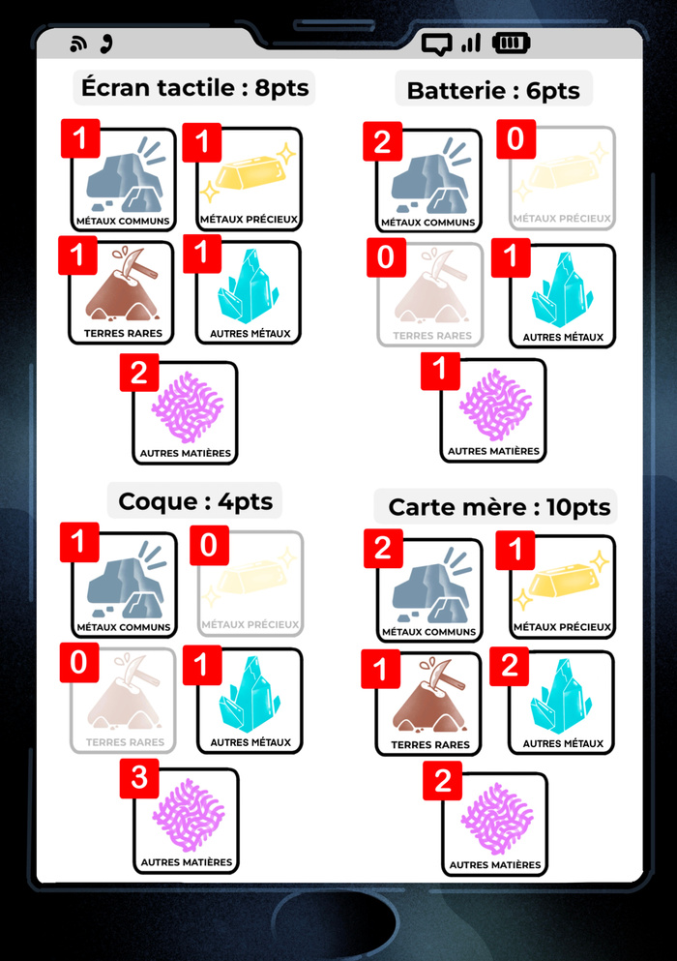
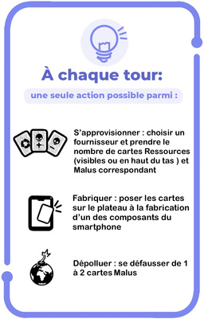
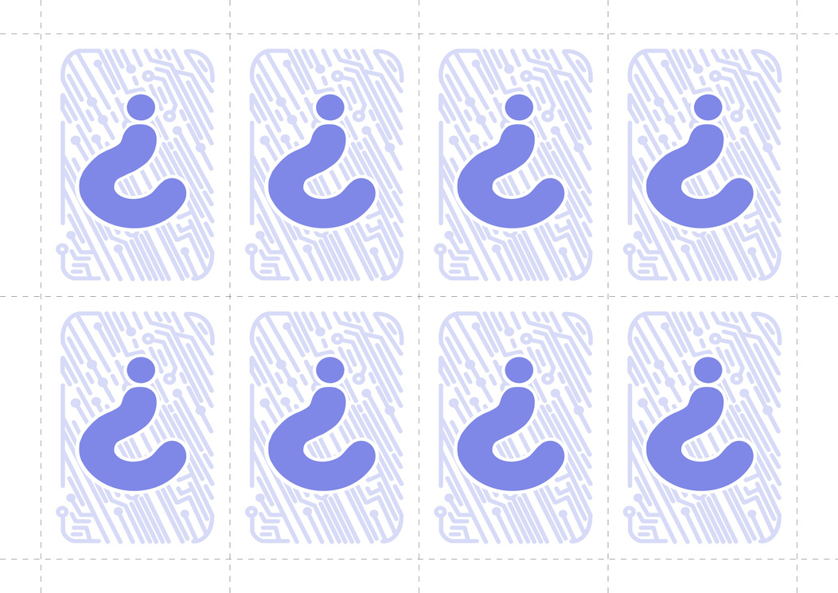
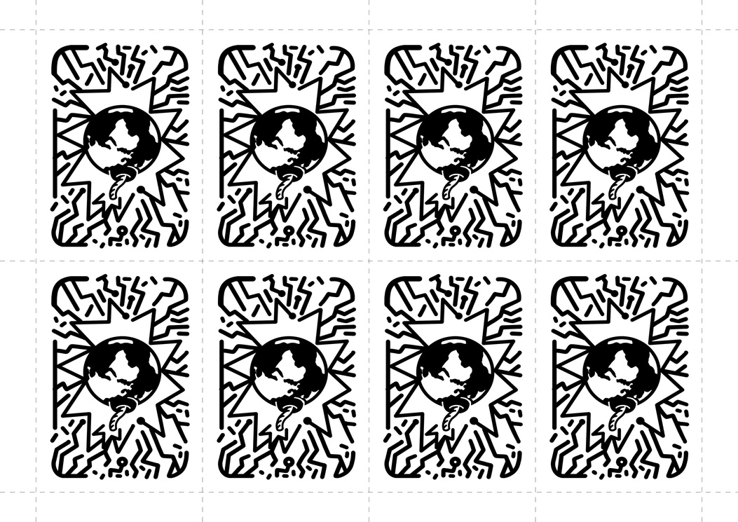
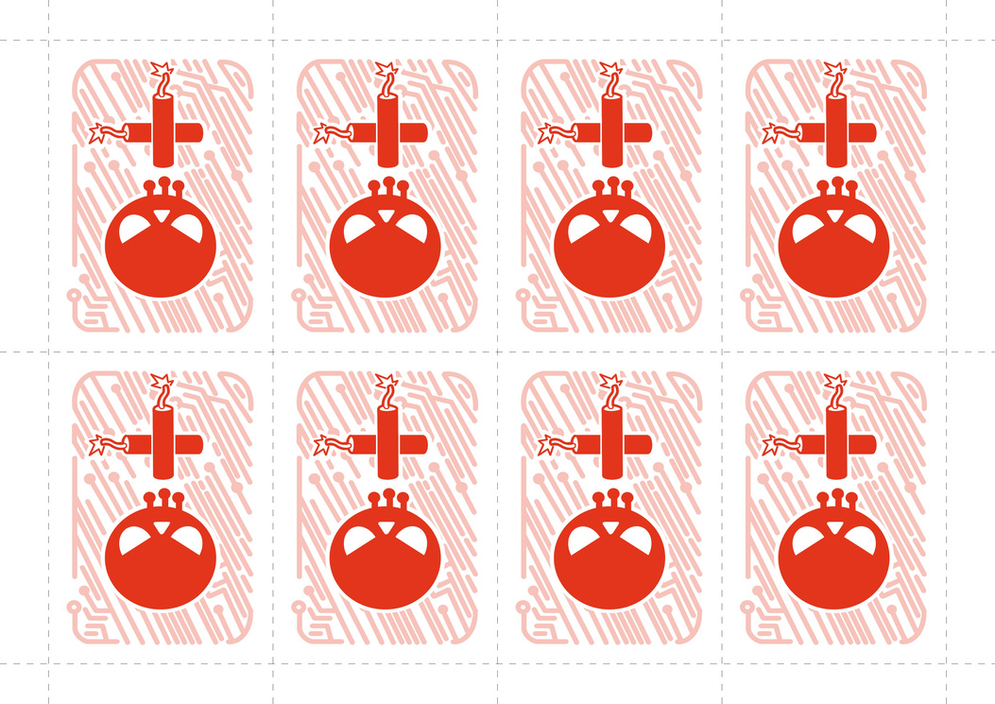
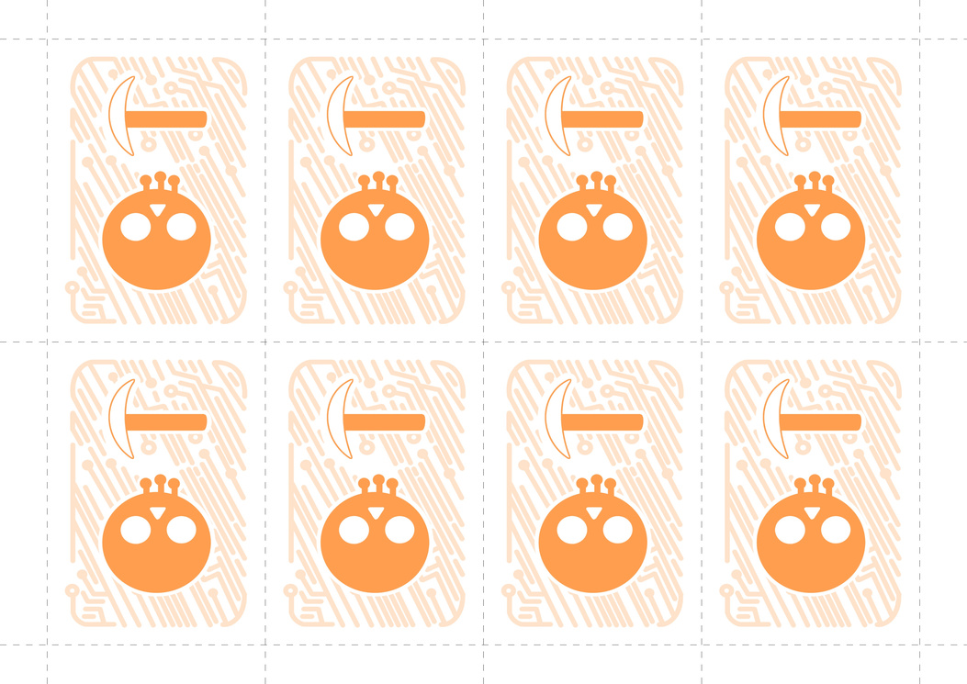
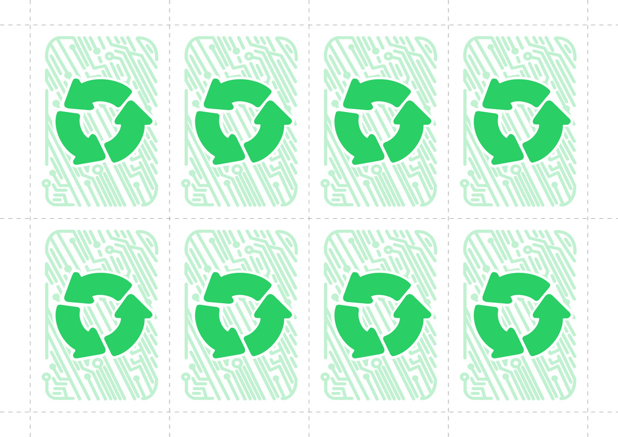
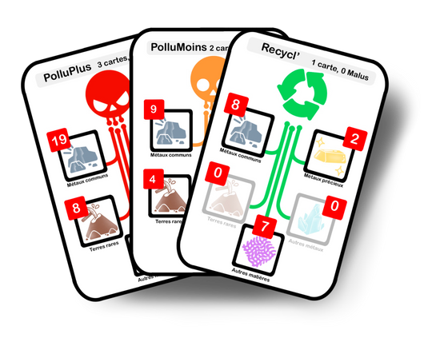
1. Matériel
5 Plateaux Smartphone
1 Aide de jeu
15 Cartes Événements
60 Cartes Malus
134 Cartes Ressources :
(77 rouges PolluPlus, 40 oranges PolluMoins, 17 vertes Recycl’)
3 Cartes Synthèses des ressources
4

Slide 5
2. Éléments de jeu
Plateau Smartphone
Votre smartphone à fabriquer est représenté par un Plateau Smartphone constitué de 4 composants : Coque, Carte mère, Batterie et Écran tactile. La fabrication d'un composant rapporte des points, indiqués sur le plateau à côté de son nom.
Chaque composant est fabriqué à partir de ressources qui correspondent à différents types de ressources (Métaux communs, Métaux précieux, Terres rares, Autres métaux et Autres matières). Les chiffres associés à chaque ressource indiquent le nombre de ressources nécessaires pour fabriquer chaque composant.
Remarques :
Par souci de simplification, le composant Carte mère désigne aussi l'ensemble des composants électroniques associés : processeur, mémoire vive, etc. mais aussi haut-parleurs, caméras, antenne...
Le nombre de cartes nécessaires pour les composants n'est pas représentatif du poids réel des ressources d'un smartphone ni de la quantité de matière, mais symbolise la variété des ressources nécessaires.
5

Slide 6
Cartes Ressources
Pour fabriquer les composants de votre smartphone, vous aurez besoin de ressources. Vous pouvez vous approvisionner chez 3 fournisseurs différenciés par leur couleur et leur logo :
Rouge : PolluPlus
qui pratique un minage classique, polluant et non responsable.
Orange : PolluMoins
qui pratique un minage plus responsable et essaie de prendre en compte les aspects environnementaux et sociaux.
Vert : Recycl’
spécialisé dans le recyclage, avec un niveau de pollution qui est beaucoup moins élevé.
6

Slide 7





On distingue 5 types de ressources nécessaires à la fabrication des composants d'un smartphone :
Métaux communs (ex. aluminium, cuivre, fer) : aussi appelés "métaux de base", ils sont utilisés communément dans l'industrie. Les métaux communs représentent la majeure partie du poids des métaux dans un smartphone.
Métaux précieux (ex. argent, or, palladium, platine) : rares (très peu abondants dans la croûte terrestre) mais surtout de grande valeur économique. Dans les smartphones, ils sont utilisés principalement pour leur conductivité et leur résistance à la corrosion.
Terres rares (ex. néodyme, yttrium) : malgré leur nom, les terres rares sont en fait assez abondantes dans la croûte terrestre, mais en faible teneur et difficiles à extraire. Elles servent entre autres à fabriquer les aimants pour les vibreurs des smartphones et à colorer les LED des écrans.
Autres métaux (ex. cobalt, lithium, tantale) : un smartphone contient également de nombreux autres métaux qui ne sont ni communs, ni précieux ni des terres rares. On compte une cinquantaine de métaux et métalloïdes dans un smartphone, qui permettent l'implémentation de fonctionnalités spécifiques.
Autres matières (ex. céramique, plastique, matières synthétiques, verre) : en plus des métaux, les smartphones contiennent d'autres matières comme du verre et du plastique pour l'écran, la coque, les circuits imprimés contenus dans la carte mère...
7

Slide 8
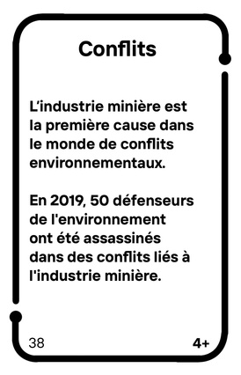
Cartes Malus
Produire les ressources nécessaires à la fabrication des composants d'un smartphone engendre des impacts environnementaux et sociaux. Ces impacts sont matérialisés par les cartes Malus qui accompagnent l'acquisition de ressources PolluPlus et PolluMoins.
Chaque carte Malus apporte une information sur la production des métaux, en particulier sur son fonctionnement (par exemple le Traitement des minerais ou le Recyclage des métaux) et sur ses impacts environnementaux (malus Pollutions, Catastrophe) et sociaux (malus Tensions, Conflits).
Remarque : Les cartes Malus se concentrent sur les impacts environnementaux et sociaux de la production des métaux contenus dans les smartphones. Il est important de ne pas oublier que ces métaux ont bien d'autres usages que la fabrication de smartphones, mais aussi que les impacts environnementaux et sociaux des smartphones ne se limitent pas à la production des métaux qui les composent.
Le chiffre en bas à droite indique dans quelles configurations - nombres de joueur·euses - le malus est utilisé.
Exemple : dans une partie à 4 joueur·euses, les cartes 3+ et 4+ sont utilisées et les cartes 5+ sont remises dans la boîte.
Remarque : Le numéro en bas à gauche sert à retrouver les sources associées sur le portail web du jeu :
https://phoneimpact.inria.fr
8

Slide 9
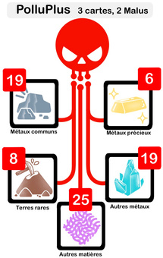
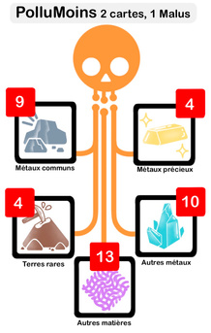
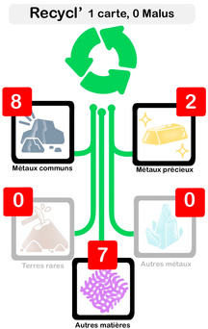
Cartes Synthèses des ressources
Pour chaque fournisseur, ces cartes indiquent la répartition des différents types de ressources présents dans les pioches. Le nombre de cartes Ressources et de cartes Malus à piocher sont indiqués à côté du nom du fournisseur.
Remarques :
Le fabricant Recycl’ (en vert) ne fournit pas de ressource de type Autres métaux ou Terres rares qui sont des ressources non recyclables.
Les chiffres sont choisis pour favoriser la dynamique de jeu mais ne sont pas représentatifs de la réalité de la production.
Cartes Événements
Les cartes Événements sont numérotées de 1 à 14, incluant une carte spéciale 1bis.
Chaque carte décrit un fait (parfois réel parfois fictif mais ancré dans la réalité) qui se produit à TechCity et une action à lire au début de chaque tour, applicable à tous les joueur·euses. Ces événements introduisent des éléments imprévus et des défis supplémentaires, influençant le cours de la partie de manière significative.
9

Slide 10
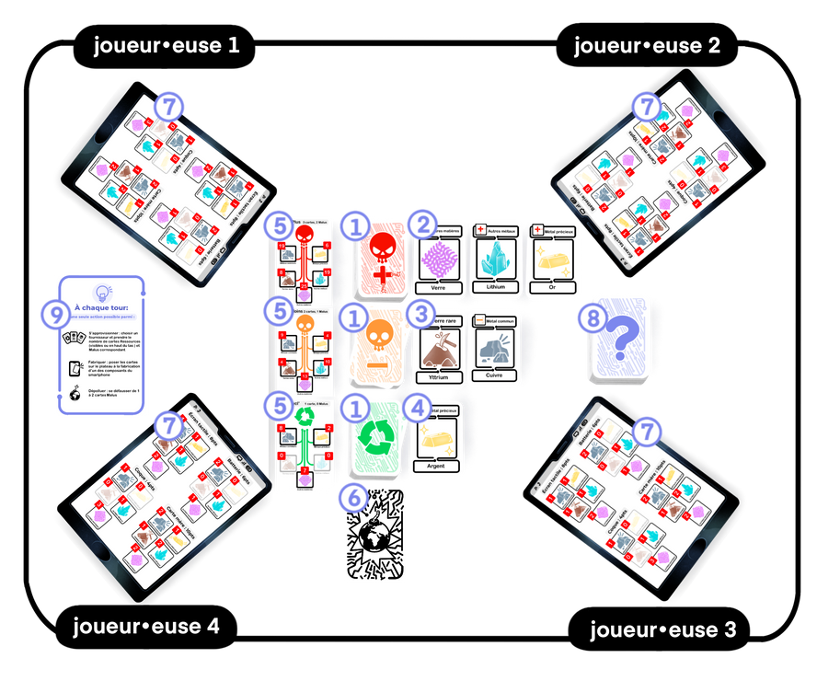





3. Mise en place
Exemple de mise en place à 4 joueur·euses
ÉTAPE 1 :
Mélangez les cartes Ressources de chaque fournisseur (PolluPlus, PolluMoins, Recycl’) pour former 3 pioches, faces cachées .
Les 3 pioches sont disposées en colonne au centre de la table : PolluPlus en haut, PolluMoins au centre, Recycl’ en bas .
À droite de chaque pioche, disposez face visible : 3 cartes chez PolluPlus , 2 cartes chez PolluMoins , 1 carte chez Recycl’ .
À gauche de chaque pioche, disposez les cartes Synthèses des ressources pour chaque fournisseur.
10

Slide 11




ÉTAPE 2 :
Constituez votre pioche de cartes Malus en fonction du nombre de joueur·euses.
Pour cela, mettez les cartes 1/6 à 6/6 de côté.
Selon le nombre de joueur·euses, sélectionnez les cartes Malus de la manière suivante :
dans une partie à 3, les cartes 3+ sont utilisées. Les cartes 4+ et 5+ sont remises dans la boîte
dans une partie à 4, les cartes 3+ et 4+ sont utilisées. Les cartes 5+ sont remises dans la boîte
dans une partie à 5, toutes les cartes sont utilisées.
Mélangez la pile constituée puis ajoutez les cartes 1/6 à 6/6 mises de côté par ordre décroissant, de façon à ce que la carte 1/6 soit en haut de la pile.
Récapitulatif :
Nombres de joueur·euses | 3 joueur·euses | 4 joueur·euses | 5 joueur·euses
Nombres de cartes Malus | 36 cartes Malus | 48 cartes Malus | 60 cartes Malus
Composition de la pioche Malus | Cartes 1/6 à 6/6 et cartes 3+ | Toutes les cartes Malus sauf les cartes 5+ | Toutes les cartes Malus
ETAPE 3 :
Chaque joueur·euse reçoit un plateau Smartphone individuel.
Placez la pioche Événements , face cachée, sur la table. Les cartes Événements sont classées par ordre décroissant au début de la partie (1, 1 bis, 2, ... 14) , de façon à ce que la carte n°1 soit en haut de la pile.
Une Aide de jeu est à disposition des joueur·euses.
11

Slide 12
4. But du jeu
Le but du jeu est de gagner le maximum de points en fabriquant des composants de votre smartphone avant la fin de la partie. Pour cela, vous devez acquérir les ressources nécessaires à leur fabrication chez les 3 fournisseurs proposés.
Mais attention à ne pas trop polluer !
5. Déroulement du jeu
Qui commence ?
Le titre de Joueur·euse 1 est donné à la personne ayant le smartphone le plus "écoresponsable”, d’après l’ordre suivant :
Si une personne n'a pas de smartphone, c'est elle qui commence
Sinon, c'est la personne avec le smartphone le plus vieux qui commence
Si vous ne connaissez pas l'âge de vos smartphones, favorisez la personne qui a un smartphone reconditionné, ou qui a récupéré un vieux smartphone.
Si aucun de ces critères ne vous a permis de vous départager, c'est la personne la plus jeune qui commence.
La pile des cartes Événements est placée devant le ou la Joueur·euse 1
Tour de jeu
Les joueur·euses jouent à tour de rôle, dans le sens horaire.
À son tour, une des trois actions suivantes est possible (passer son tour n’est pas autorisé) :
S’approvisionner
Fabriquer
Dépolluer
12

Slide 13
Action : s’approvisionner
Choisir un fournisseur, récupérer les cartes Ressources et piocher des cartes Malus en fonction du fournisseur choisi.
a. Choisir un fournisseur
Le nombre de cartes Ressources piochées dépend du fournisseur allant du plus polluant (PolluPlus) au plus écoresponsable (Recycl’).
b. Récupérer des ressources
Une fois le fournisseur choisi, il faut récupérer 1 à 3 ressources parmi les cartes visibles associées au fournisseur et/ou dans la pioche.
Par exemple : pour le fournisseur PolluPlus, vous pouvez récupérer 3 cartes Ressources. Vous pouvez choisir les 3 cartes visibles, 2 cartes visibles et 1 dans la pioche, 1 visible et 2 dans la pioche ou 3 cartes dans la pioche.
Les cartes Ressources sont à garder en main et à cacher des autres joueur·euses. Si un·e joueur·euse a pris des cartes visibles, elles seront remplacées à la fin de son tour.
c. Piocher des cartes Malus
L'approvisionnement en ressources chez PolluPlus et PolluMoins entraîne l’obtention de cartes Malus, correspondant aux pollutions entraînées par la production de ces ressources.
Les cartes Malus piochées sont lues à haute voix (titre et texte) aux autres et posées devant soi. Attention, le nombre de cartes Malus en sa possession peut avoir des conséquences sur la progression du jeu !
13

Slide 14
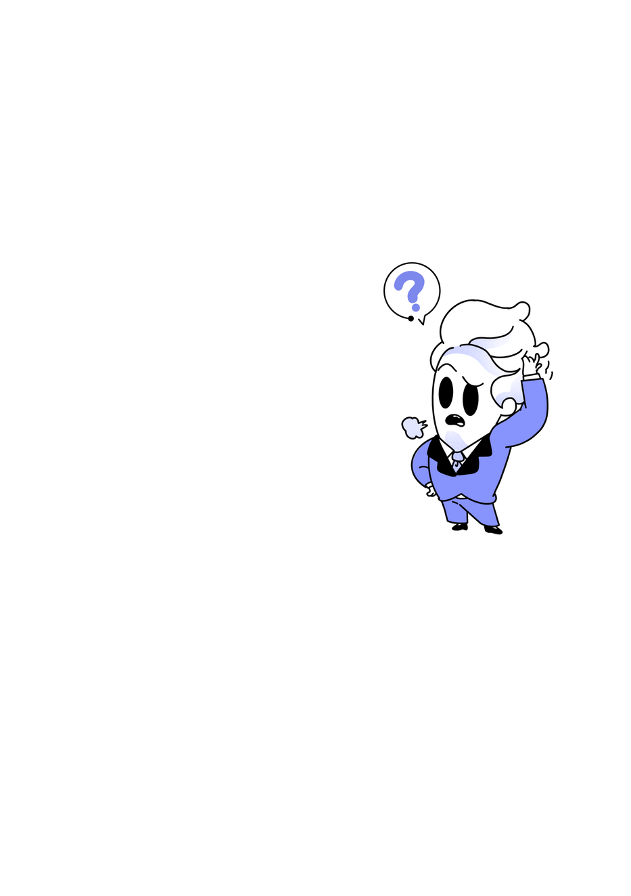
Action : fabriquer
Posez les cartes Ressources nécessaires pour fabriquer l'un des 4 composants du smartphone (Coque, Carte mère, Batterie ou Écran tactile), en formant un tas sur le composant fabriqué.
Chaque composant ne peut être construit qu’une seule fois. On ne peut fabriquer qu’un seul composant par tour de jeu.
Action : dépolluer
Défaussez 1 à 2 cartes Malus de votre main. Ces cartes défaussées sont mises de côté et ne retournent pas dans la pioche des cartes Malus.
Remarque : il est important de noter que dans la réalité, le processus de dépollution est bien plus complexe et long.
Fin du tour de jeu
À la fin de chaque tour de jeu, le ou la Joueur·euse 1 tire une carte Événements qui affectera l’ensemble des joueur·euses. Lire son contenu et suivre les instructions.
Si un événement impacte les cartes Ressources visibles, alors elles seront remplacées avant le début du nouveau tour de jeu.
14

Slide 15
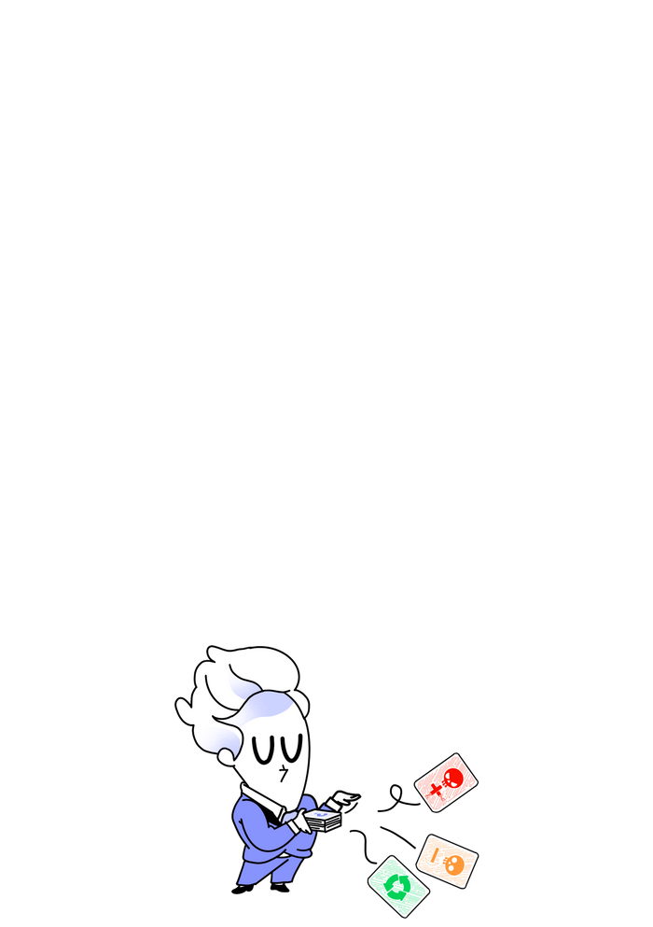
6. Fin de partie
Conditions de fin de partie
Une partie de PhoneImpact peut se terminer de 3 manières différentes :
Si un·e joueur·se parvient à fabriquer les 4 composants de son smartphone, la partie s’achève à la fin du tour de jeu.
Si un·e joueur·se pioche la dernière carte Malus, la partie s’achève à la fin du tour de jeu. Durant ce dernier tour, si les joueur·ses choisissent l’action S’approvisionner, ils pourront le faire seulement chez Recycl’ (la pioche Malus étant vide).
Si la carte Évènements "Fin de partie" est tirée, la partie s’arrête instantanément.
La personne ayant le plus de points remporte la partie.
Décompte des points
Calculer votre score en additionnant les points (inscrits sur le plateau de jeu) correspondant à chaque composant construit.
Un bonus de 2 points est attribué à celui ou celle qui a construit le smartphone le plus écoresponsable, c'est-à-dire avec le plus de cartes Recycl’ parmi celles posées sur le plateau de jeu. En cas d'égalité, +2 points pour les personnes concernées.
15

Slide 16


7. Pour aller plus loin
Si vous souhaitez approfondir la question des impacts environnementaux des smartphones, remettre en perspective les informations fournies dans le jeu, accéder aux sources des cartes Malus et à des ressources bibliographiques complémentaires, vous pouvez consulter le portail web du jeu (https://phoneimpact.inria.fr).
Si vous souhaitez animer le jeu pour un groupe de personnes dans le cadre d'une intervention pédagogique, vous y trouverez également des ressources pour animer la séquence depuis le brief jusqu'au debrief.
Crédits
Auteur·rices du jeu :
Équipe pédagogique Inria Learning Lab : Sherazade Djeballah, Laurence Farhi, Aurélie Lagarrigue, Madeline Montigny, Benoit Rospars
Développeur : Nathan Viaud
Expert·es scientifiques : Benjamin Ninassi (Adjoint au Responsable du programme Numérique et Environnement d'Inria) et Sophie Quinton (Chercheuse Inria)
Graphisme : Donovann Bonnet
Remerciements : Suzon Beaussant (Serious Game Designer), Service STIP Inria Grenoble
Avec le soutien du Ministère de la Culture qui a financé des boîtes de jeu.
16

